Slide 1
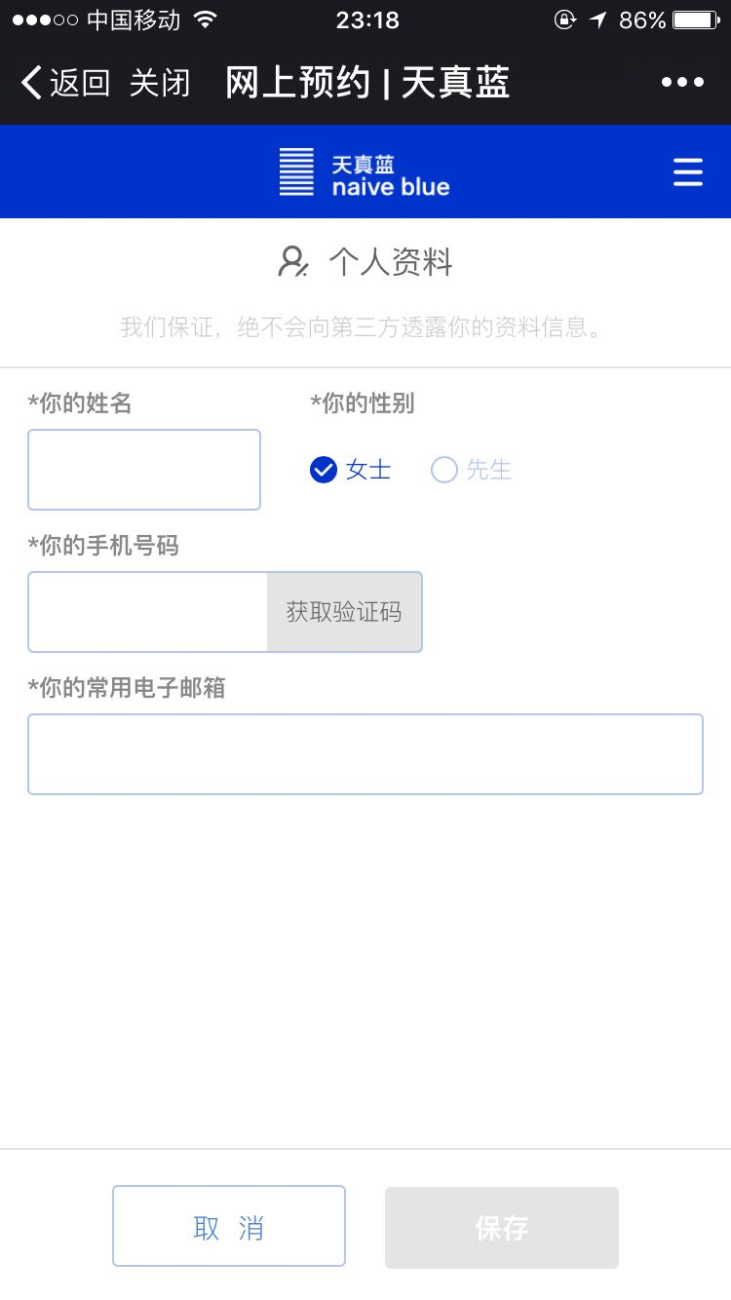

Slide 2
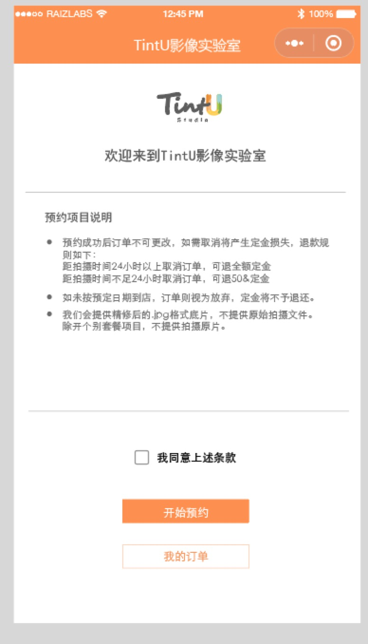
我同意上述条款 checkbox 绑定bool变量isAgreeChecked
开始预约， 检测isAgreeChecked
我的订单, 显示本人订单

Slide 3
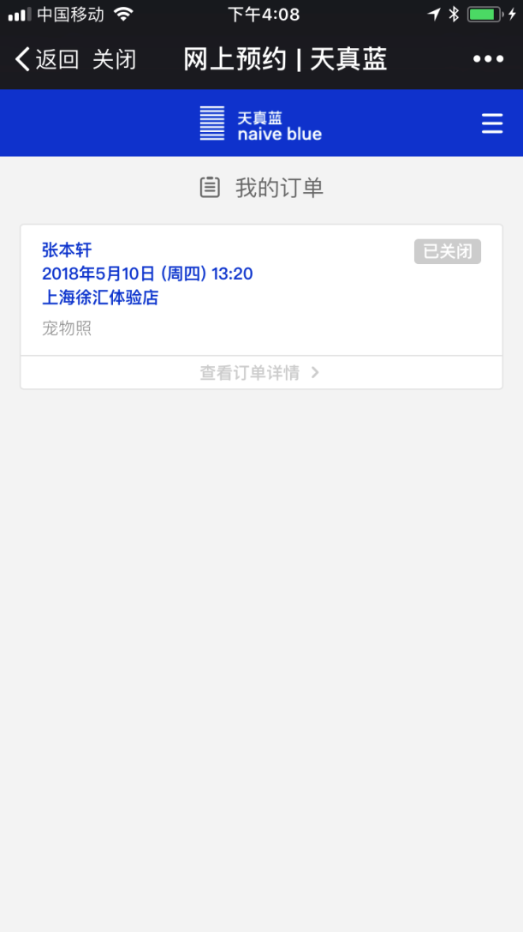

Slide 4
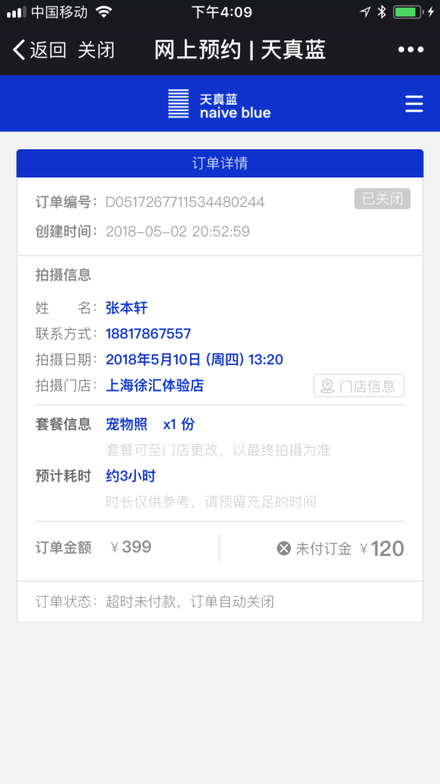

Slide 5
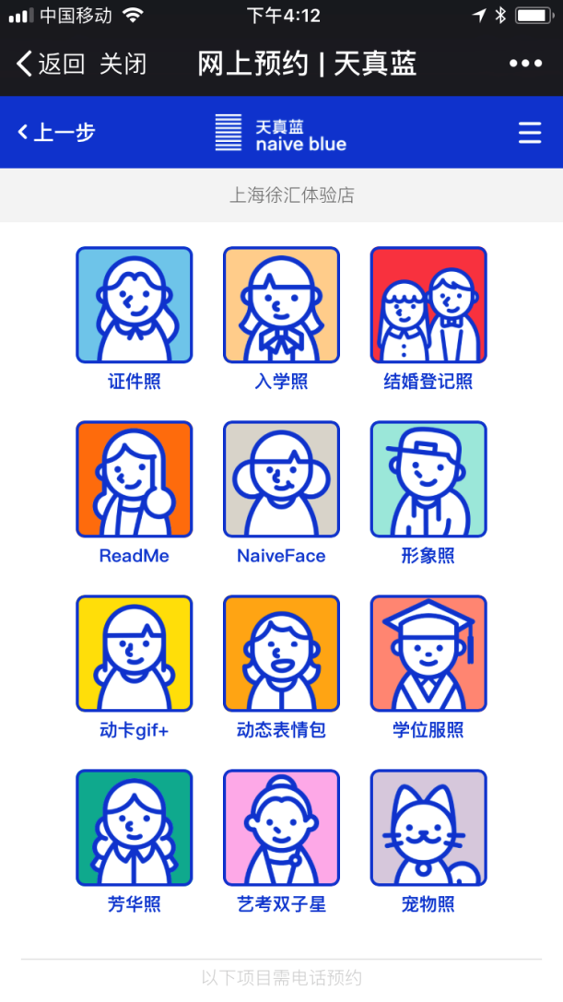
这里点击不同的服务会跳转到不同的画面

Slide 6
